Slide 1
啟示錄精要
第一講 導論﹝第一章﹞與七教會書信﹝第二、三章﹞

Slide 2
預備：
熟悉舊約
尤其是─
但以理書、以西結書、以賽亞書 、詩篇

Slide 3
心態：
你可以理解啟示錄，神要你理解並按照其信息遵行
讀啟示錄問：這本書在說些什麼？不如問：有關我的主，這本書教導些什麼？
真理的實踐永遠是對於一個更終極性的議題的回應：真理的本質

Slide 4
解釋的學派：
已經實現﹝Preterist﹞﹝終於耶路撒冷陷落或羅馬帝國滅亡﹞
還在未來﹝Futurist﹞﹝耶穌再來之前的一段時期﹞
歷史相對論者﹝Historicist﹞﹝六1~十九11提供第一世紀到耶穌再來的教會歷史的時序大綱﹞
觀念論者﹝Idealist﹞﹝屬靈爭戰的原則而非特定事件，在整個教會歷史中重複運作﹞

Slide 5
整本書是書信
前言﹝一1~3﹞
書信內容﹝一4~廿二21﹞

Slide 6
中心信息：
對於第一世紀受苦的基督徒而言﹝對今天仍然一樣﹞，約翰的信息：耶穌基督是主，祂掌管並治理，並且要終極榮耀地得勝！﹝一5﹞。
約翰的總結：約壹五4~5；啟十七14，十二10。

Slide 7
形式：
以漸進與平行的方式重述要點，每一次重述就增加進一步的洞見
啟一~十一：從教會面臨的衝突的角度看
啟十二~廿二：終極性天上的衝突看

Slide 8
分段：一19
所看見的﹝一9~20﹞
現在的事﹝二1~三22﹞
將來必成的事﹝四1~廿二5﹞

Slide 9
結構：
啟一~三：導論→描述耶穌基督，給七教會的信
本書的七的系列─七印、七號、七碗…每個系列都與成就神的旨意和審判有關

Slide 10
結構：
文學形式─啟示文學：以鮮活的圖畫使人印象深刻；整體的重要性大於個別圖畫的細節﹝符號與象徵﹞
啟示文學：
奧祕﹝≠神祕﹞
符號與象徵，例：燈台與星；邪惡之模仿﹝偽三位一體﹞
託名﹝但本書清楚指出作者是約翰﹞

Slide 11
曉諭﹝一1﹞
「耶穌基督的啟示、就是上帝給了他、叫他將必須快發生的事指示他僕人們的。他藉他的一位天使傳送，用表號指示他的僕人約翰。」（《呂譯》）

Slide 12
結構：
啟四~五：神的寶座與書卷─只有那獅子—羔羊才能打開，確認基督的主權---本書的中心信息
啟六1~八1：七印的審判，緊接在獅子—羔羊打開書卷之後；並非依時序來理解：每一印代表耶穌昇天後到祂的再臨這段時間，每一個時代普遍的議題和情況
啟八2~ 十一19：隨著號聲開展，最後宣告神與基督的國來臨，還有最後的審判以及神的殿/聖所的開啟
啟十二~十四：新的一輪的異象，在這衝突之中，神的城與這世界的城有強烈的對比；選民蒙拯救，巴比倫之城傾倒﹝十四8﹞。神的敵人被擊敗。

Slide 13
結構：
啟十五~十六：七天使帶來七碗之災；他們來自神的殿─在那裡祂的子民唱歌讚美，而天使傾倒公義的審判造成大地震，世界之城巴比倫被毀。
啟十七~十九：巴比倫被毀，那獸和假先知﹝十三11~的第二隻獸﹞被滅。
啟廿~廿二：神對付那龍以及祂最後在硫磺湖的審判，新天新地神之城，新耶路撒冷的來到，在那裡享受與神永遠的相交。這正是啟示錄要帶給我們的盼望﹝不是惡者的被滅﹞：主耶穌！請祢來！﹝廿二20﹞

Slide 14
異象：
耶穌基督的異象﹝一10~三22﹞
天上的異象﹝四1~十六21﹞
曠野的異象﹝十七1~廿一8﹞
高山的異象﹝廿一9~廿二5﹞

Slide 15
啟示錄主題：
神﹝為中心﹞、敬拜、羔羊、異象、神的顯現、屬靈爭戰、兩極對比、見證人與殉道、獎賞與懲罰
-----------------------
神在歷史中的絕對掌權─過去、現在、將來
聖經以神開始﹝創一1﹞，以神為終結﹝啟一13，廿二21﹞

Slide 16
啟示錄中的七福：
一3
十四13
十六15
十九9
廿6
廿二7
廿二14

Slide 17
啟示錄中的詩歌：
十九6~9﹝例：生命聖詩#308哈利路亞,讚美上主﹞
四11﹝例：生命聖詩#524主,祢配得﹞
五9~14﹝例：生命聖詩#78頌讚受辱耶穌、32榮耀全歸至高真神、14至高真神﹞

Slide 18
第一章：
一3時候近了
急迫性，確信的宣告
一3 日期近了 廿二10

Slide 19
三一神﹝一4~5﹞ ：
父﹝I AM﹞(出三14~15)—昔在、今在、以後永在
聖靈─七靈﹝亞四2~10﹞；寶座前─等候施行父的旨意
耶穌基督─信實的見證人﹝先知，參：二13，三14﹞、從死人中首先復生的﹝君王，西一18﹞、用自己的血把我們從我們的罪中釋放出來﹝祭司﹞

Slide 20
架雲而來﹝一7﹞ ：
神的臨在﹝出十三21，十六10；太十七5；徒一9﹞；
舊約場景─但七13；亞十二10
哀哭﹝此處是指remorse後悔, 而非 repent悔改﹞

Slide 21
七燈台﹝一12﹞─七教會，太五14~15；若不發光面臨審判：二5
好像人子﹝一13﹞：但七13~14；是指神性

Slide 22
對耶穌基督的描述和舊約中神的顯現的相似處：
人子
長衣
金帶
白髮
眼目如同火炬
腳像光明的銅
聲音如同眾水
右手拿七星
面貌如同烈日

Slide 23
約翰的反應﹝一17﹞：
類似於：
亞伯拉罕﹝創十七3﹞
以賽亞﹝賽六5﹞
以西結﹝結一28﹞
彼得﹝路五8﹞
經歷了神的臨在！
約翰預備一次又一次更偉大的顯現，至終基督展現祂是萬王之王、萬主之主﹝十九16﹞！

Slide 24
「不要怕！」：
我是首先的我是末後的
我是永活的
拿著死亡和陰間的鑰匙

Slide 25
啟示錄第二~三章﹝七教會﹞

Slide 26
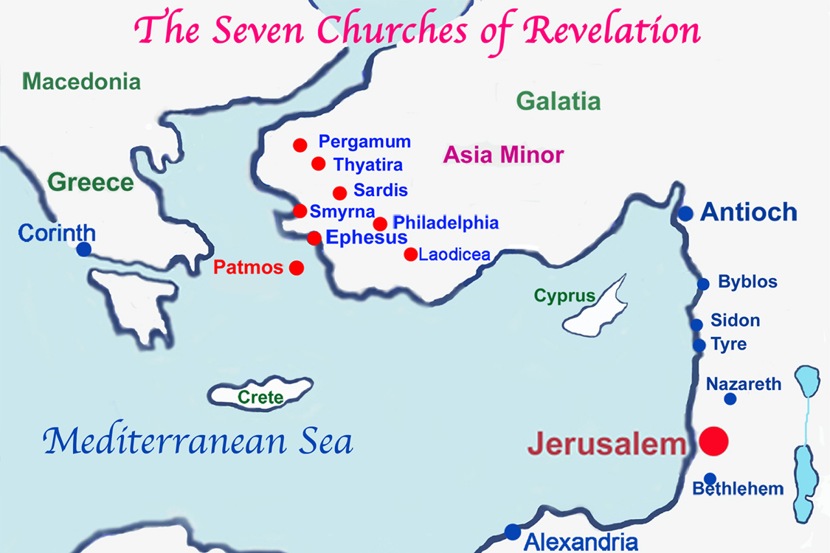
耶穌給七教會的書信

Slide 27
信的共同的基本形式：
受信者：你要寫信給…教會的使者
基督的身份描述：那…﹝一12~20﹞的說
知道/認識的宣告：我知道…
評估：責備與/或稱讚
應許或警誡：我必…
應許：對那得勝的
聖靈向眾教會所說的話凡有耳的就應當聽

Slide 28
以弗所教會﹝二1~7﹞
豆米仙時期，是異教的守護城，敬拜亞底米行邪術﹝徒十九8~9，23~40﹞
勞碌、忍耐、信仰正統﹝恨尼哥拉黨﹞；但丟了起初的愛心
危險：形式主義
解藥：回想﹝remember﹞、悔改﹝repent﹞、行起初所行的事﹝resume﹞

Slide 29
士每拿教會﹝二8~11﹞--惟一沒有被責備的教會
以弗所北30哩，temple to Tiberius
苦難：惡意的猶太人、撒但、下監；貧窮、被毀謗、下監、死亡
安慰：二8~9﹝人能超越人生之苦不在於自己的忍耐力有多大而在於對主的認識有多少；祂是永恆者、得勝者、全知者﹞
生命的冠冕

Slide 30
別迦摩教會﹝二12~17﹞--有撒但的座位
距士每拿55哩，temple to Augustus
耶穌知道
堅守主名沒有棄絕主道，安提帕─「我忠心的見證人」
斥責：巴蘭的教訓，民廿二~：貪心﹝彼後二15；猶11﹞，尼哥拉一黨─二者均與世俗主義有關
悔改：二16，瞭解世俗思想的本質：二14~15、20
神把錯誤摧毀的方式是宣揚真理
「隱藏的嗎哪」：神在出埃及曠野中的供應；新出埃及也有新嗎哪﹝太六11﹞
「白石」﹝法庭上表無罪的判決？﹞，新名﹝賽六二2~4﹞

Slide 31
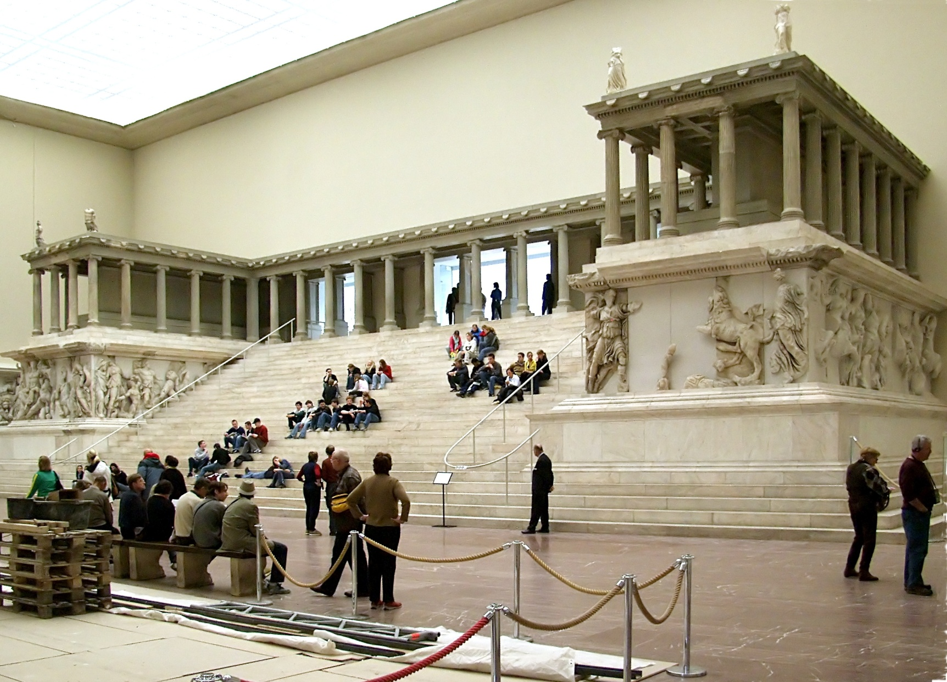
別迦摩神壇/柏林博物館

Slide 32

Rod of Asclepius

Slide 33

採用且變化的例子

Slide 34
推雅推喇教會﹝二18~29﹞--最長的一封信
距別迦摩西南40哩
主要貿易：服裝、烘焙、製銅、製鞋、織布、皮革、染整、陶藝
呂底亞來自推雅推喇﹝徒十六14﹞
主要特質：愛心、信心、勤勞、忍耐﹝二19﹞
「耶洗別」：整個教會﹝例：約貳1﹞；王上十六31；此指宗教妥協，容讓—toleration
悔改：二21~22，在真道上裝備自己：二24~29
獎賞：晨星﹝二28；廿二16﹞

Slide 35
撒狄教會﹝三1~6﹞
在推雅推喇東南~30哩
沒有一點優點
假冒為善，掛名基督徒﹝賽廿九13；太廿三27﹞
應該：(1)儆醒，堅固剩下的﹝聖潔餘民—創 六5~18；王上十九18；賽一9，六13，七3，十 20~22；彼後二7﹞，(2)回想﹝申八2﹞---回想神恩是約中生命的展現。
虛名→實質

Slide 36
非拉鐵非教會﹝三7~13﹞
在撒狄西南<30哩
AD17地震幾乎毀城，撒狄也嚴重受損
開了就沒人能關：林前十六9；西四3；賽六十14
大衛的鑰匙：賽廿二22
持守你所有的，我必快來；
機遇→機會

Slide 37
老底嘉非教會﹝三14~22﹞--惟一沒有可讚揚的教會
在非拉鐵非東南40哩
不冷不熱
聖經教導：賽卅八3；羅十二11；林後八17
他們對福音冷淡，陷入物質主義哲學；是個繁榮的城市，但耶穌說他們是貧窮、瞎眼、赤身的
悔改：三19，發熱心：三19，
自滿→自謙

Slide 38
這些信的主題：
悔改！﹝二5、11、21、22，三3、19﹞
﹝三20﹞可能是對整體而非個別，
一同坐席可能是指羔羊的婚宴﹝十九9、17﹞

Slide 39
舊創造墮落後之缺陷與新創造之完美形成對比
舊創造 | 新創造
假使徒﹝二2﹞ | 真使徒﹝廿一14﹞
假猶太人﹝二9，三9﹞ | 真以色列的十二支派﹝廿一12﹞
基督徒身處撒但座位間﹝二13﹞ | 基督徒身處神的寶座間﹝廿二1﹞
名存實亡的基督徒﹝三1﹞ | 名字在生命冊上的真信徒﹝廿一27﹞

Slide 40
舊創造墮落後之缺陷與新創造之完美形成對比
舊創造 | 新創造
教會只能短暫為主發光﹝二5﹞ | 神和羔羊是永恆的榮光﹝廿一23~24，廿二5﹞
教會中有偶像、不潔﹝二14~15、20﹞、謊言﹝二9，三9﹞ | 新創造中只有純潔和真理﹝廿一8、27﹞
基督徒面對逼迫﹝二8~10、13﹞ | 基督徒與主一同掌權﹝十七14﹞

